Slide 1

Dějiny umění
Poznejte významné pařížské památky
4.
Mgr. et Mgr. Kateřina Plesníková, DiS.
VY_32_INOVACE_PLE.DU.4_3_52

Slide 2
Poznejte významné pařížské památky

Slide 3
1. Podle sedmi obrázků poznejte a určete významné pařížské památky.

Slide 4
2. Ke každé památce napište:
název
stavba světská/ sakrální
časové zařazení
stavebníka (pokud je znám)
stavitele (pokud je znám)
sloh

Slide 5
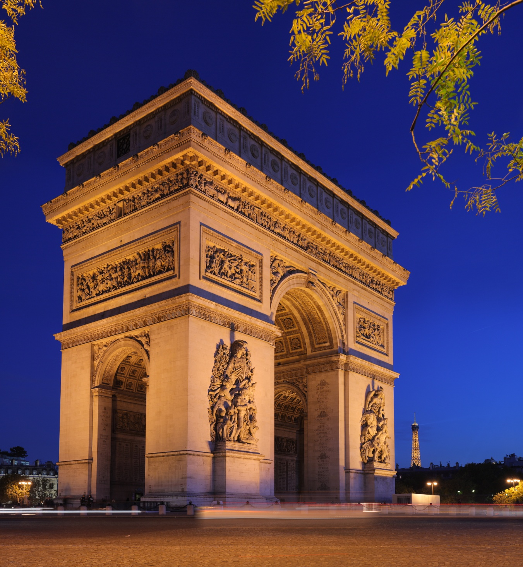
1

Slide 6
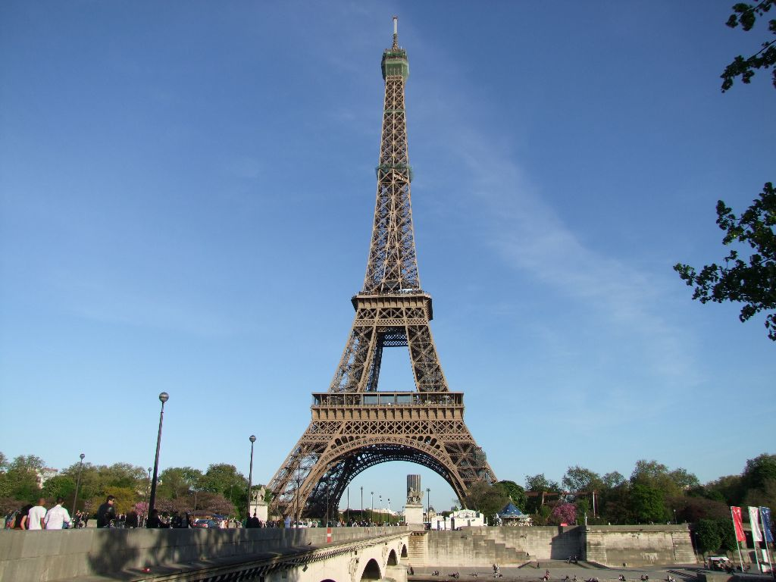
2

Slide 7
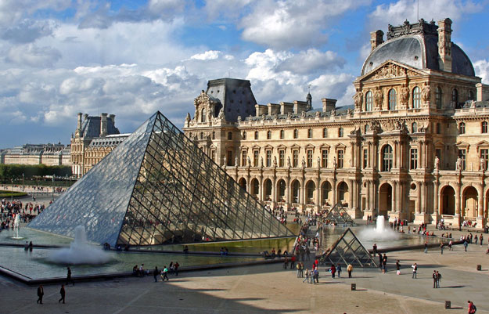
3

Slide 8
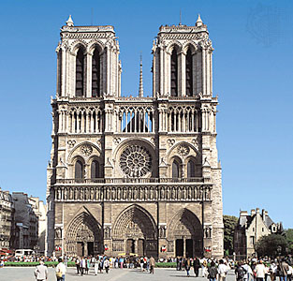
4

Slide 9
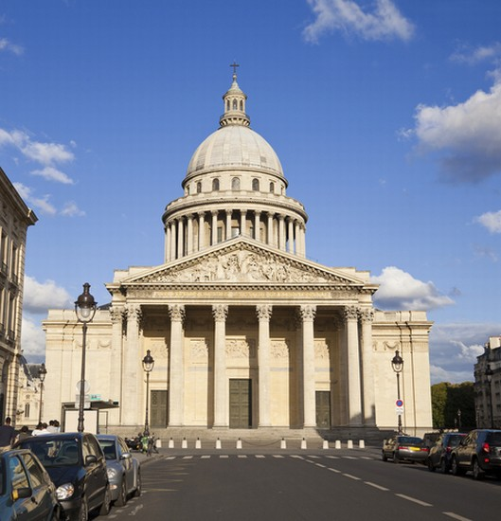
5

Slide 10
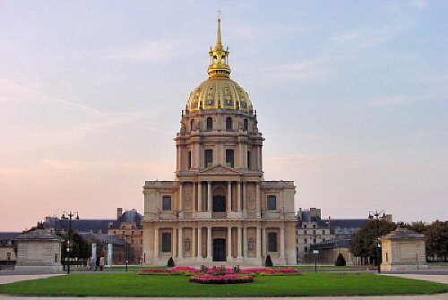
6

Slide 11
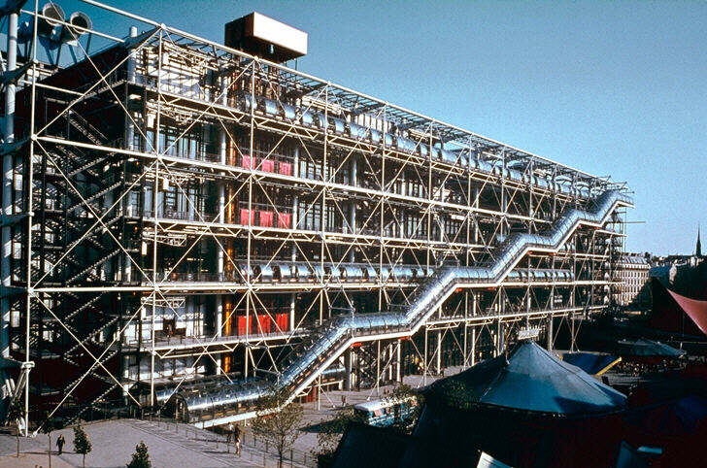
7

Slide 12
Použité obrázky:
AUTOR NEUVEDEN. http://parisfrance.blog.cz [online]. [cit. 8.6.2013]. Dostupný na WWW: http://parisfrance.blog.cz/1212/vitezny-oblouk
SCHERMANN, John A Sonya. http://www.scherminator.com [online]. [cit. 8.6.2013]. Dostupný na WWW: http://www.scherminator.com/france/paris/EifelTower/EifelTower.html
AUTOR NEUVEDEN. http://www.visitingdc.com [online]. [cit. 8.6.2013]. Dostupný na WWW: http://www.visitingdc.com/paris/louvre-museum-picture.asp
AUTOR NEUVEDEN. http://www.rhs.rcs.k12.tn.us [online]. [cit. 8.6.2013]. Dostupný na WWW: http://www.rhs.rcs.k12.tn.us/teachers/leet/Travel%20Website-kenzie/notre_dame.htm
SOTO, Jose Ignacio. http://www.placesonline.com [online]. [cit. 8.6.2013]. Dostupný na WWW: http://www.placesonline.com/europe/france/ile-de-france/paris/photo_detail.asp?filename=33987_paris_pantheon_a_paris
AUTOR NEUVEDEN. http://www.bestourism.com [online]. [cit. 8.6.2013]. Dostupný na WWW: http://www.bestourism.com/items/di/757?title=The-House-of-Invalids&b=130
AUTOR NEUVEDEN. http://haribololz.wordpress.com [online]. [cit. 8.6.2013]. Dostupný na WWW: http://haribololz.wordpress.com/2010/12/03/the-pompidou-centreart-and-technology/

